Slide 1
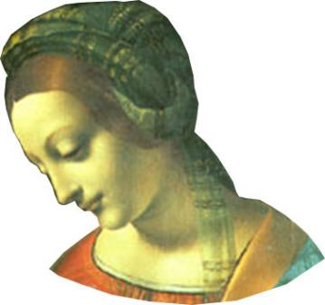
Муниципальное бюджетное общеобразовательное учреждение
Садовская средняя общеобразовательная школа филиал с.Лозовое
с.Лозовое Тамбовского района Амурской области
Тема:
Мадонны титанов Возрождения
МХК. 7 класс
Составила учитель русского языка и литературы
Ефимова Нина Васильевна

Slide 2
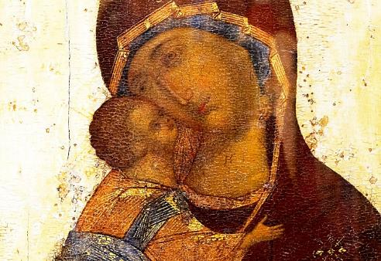
Проверка домашнего задания:
Основные типы изображения Богоматери.
Иконы, относящиеся к шедеврам иконописи.
Расскажите об одной из икон.
Что такое икона (определение).
Что значит выражение «чудотворная икона»?

Slide 3
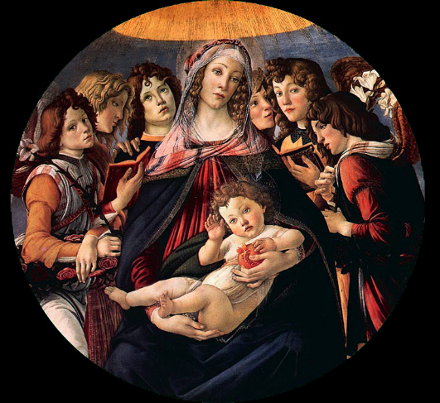
Чистейшей прелести чистейший образец...
Из стихотворения «Мадонна» (1830)
А.С.Пушкин
Сандро Боттичелли.
Мадонна с гранатом (1487г.)

Slide 4
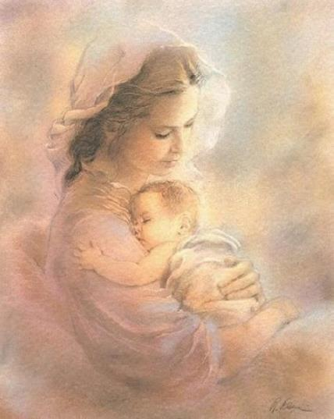
Есть в природе знак, святой и вещий, Ярко обозначенный в веках. Самая прекрасная из женщин – Женщина с ребенком на руках! Пусть ей солнце вечно рукоплещет, Так она и будет жить в веках, Самая прекрасная из женщин – Женщина с ребенком на руках

Slide 5
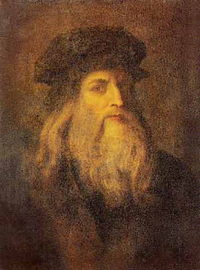
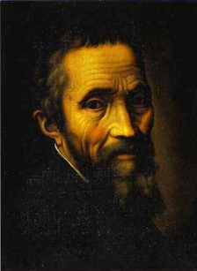
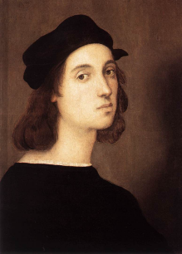
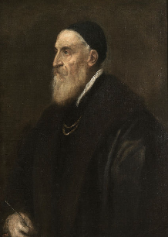
Искусство Высокого Возрождения, определившееся в основных своих чертах к началу XVI века, принесёт иное, чем у предшествующих художников, понимание женской красоты.
Титаны Высокого Возрождения:
Леонардо
да Винчи
(1452-1519)
Автопортрет. (1505г.)
Микеланджело Буонарроти
(1475-1564)
Портрет работы М.Венусти (1535)
Рафаэль Санти
(1483-1520)
Автопортрет в возрасте 23 лет
Тициа́н Вече́ллио
(1480-1576)
Автопортрет, около 1567

Slide 6
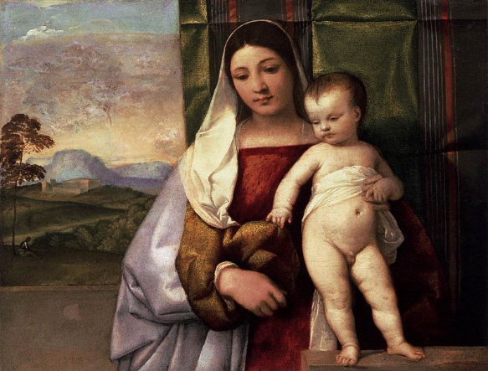
Воплощением идеала женщины становится мадонна, дева Мария, с младенцем Иисусом Христом - возвышенный символ материнства и жертвенной любви к людям.
Тициа́н Вече́ллио
Мадонна с младенцем ("Цыганская Мадонна") (ок. 1512)

Slide 7
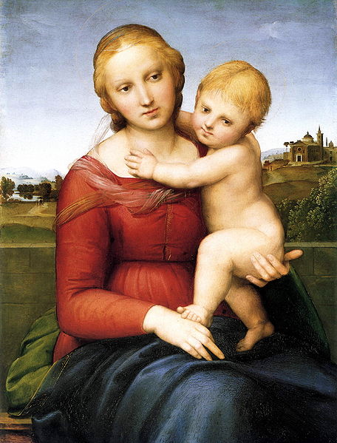
Художник с гибким телом леопарда,
А в мудрости – лукавая змея.
Во всех его созданиях есть струя –
Дух беладонны, ладана и нарда.
Крылатый был он человеколев
Еще немного – и глазами рыси
Полеты птиц небесных подсмотрев,
Он должен был парить и ведать выси.
Среди людских, текущих в Бездне рек
Им предугадан был сверхчеловек.
К. Бальмонт
Рафаэль Санти
Малая Мадонна Каупера
(ок. 1504-1505)

Slide 8
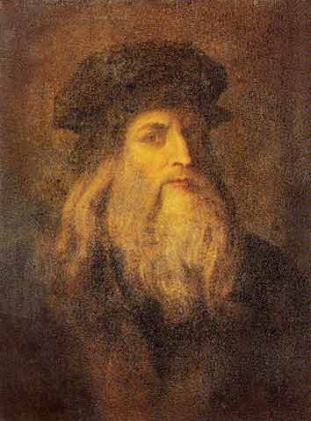
Леонардо да Винчи (1452-1519)
Леонардо да Винчи – основатель Высокого Возрождения - человек, опередивший на много веков свое время, занимался всеми областями человеческого познания. Он изучал математику, законы движения тел, природу света, движение планет, прошлое Земли, растительный и животный мир. Его можно считать родоначальником многих отраслей современных наук.
Автопортрет. (1505г.)

Slide 9
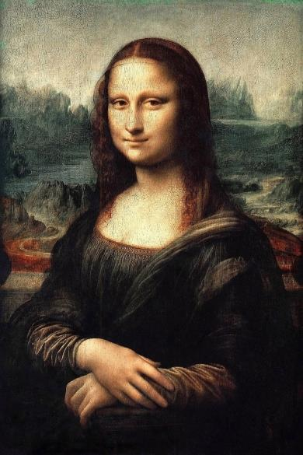
Леонардо написал самую знаменитую картину мира «Джоконда».
«Мне удалось создать картину, действительно, божественную,» – так оценил работу сам художник.
Леонардо поднял живопись на новые высоты реализма, особое место в творчестве занимали библейские сюжеты и образы.
Леонардо да Винчи
«Мо́на Ли́за», она же «Джоко́нда»
(1503 г.–1506 г.)

Slide 10
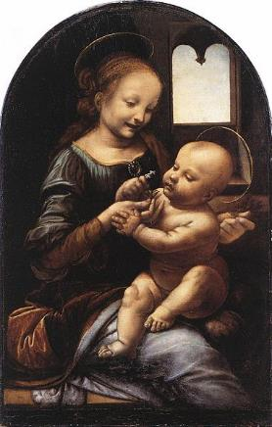
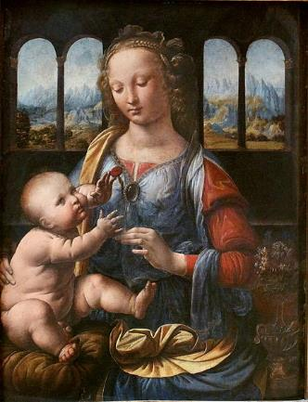
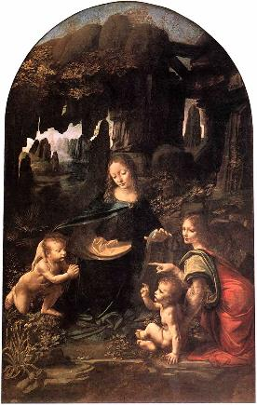
Многочисленные рисунки Леонардо да Винчи свидетельствуют о том, насколько его привлекала
тема прекрасной молодой матери с ребенком.
Леонардо да Винчи
Мадонна Бенуа
(1478-1480гг.)
Леонардо да Винчи
Мадонна с гвоздикой
(1478г.)
Леонардо да Винчи
Мадонна в скалах
(1483-1486г.)

Slide 11
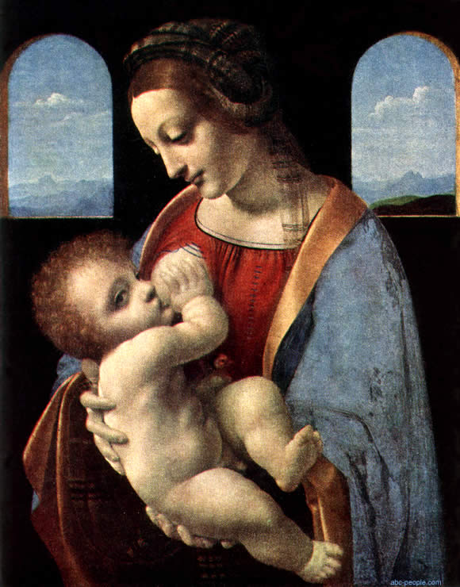
Одним из лучших произведений на эту тему станет «Мадонна Литта» - жемчужина коллекции Эрмитажа.
На картине изображена юная Мария, бережно держащая на руках младенца, которого она кормит грудью.
Леонардо да Винчи
Мадонна Литта (1490-1491гг.)

Slide 12
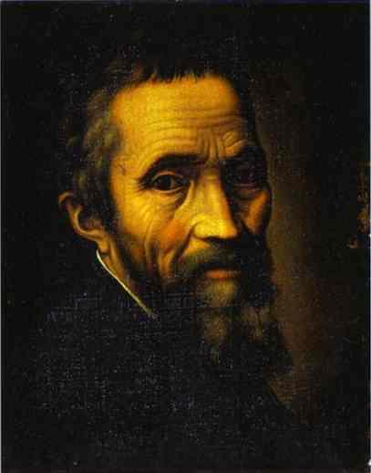
Микеланджело Буонарроти (1475-1564)
Микеланджело - один из величайших гениев человечества, титан эпохи Возрождения, прославленный итальянский художник, скульптор, архитектор, график, поэт, мыслитель.
Он один из самых значительных скульпторов и архитекторов всех времен.
Портрет работы
Марчелло Венусти (1535г.)

Slide 13
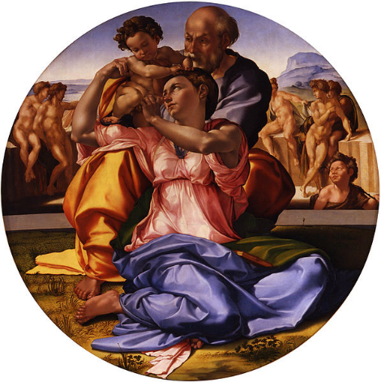
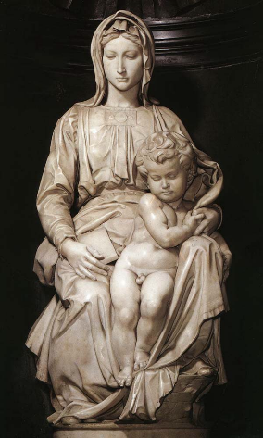
По характеру своего дарования он был прежде всего скульптор. Это ощущается и в живописных работах мастера, необычайно богатых пластичностью движений, сложных поз, отчётливой и мощной лепкой объёмов.
Микеланджело Буонарроти
Мадонна Дони (1475-1564гг.)
Микеланджело Буонарроти
Мадонна с младенцем (1501-1503гг.)

Slide 14
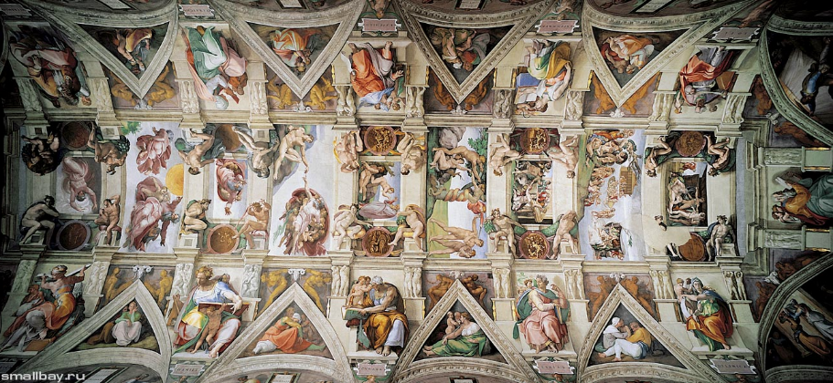
Вся история мира, чрезвычайно трагически и лично прочтенная, предстает перед нами в росписях Сикстинской капеллы. На этих грандиозных фресках Микеланджело будто создает мир,– мир гигантский, сложный, полный глубоких чувств и переживаний.
Микеланджело Буонарроти.
Росписи потолка Сикстинской капеллы (1508-1512гг.)

Slide 15
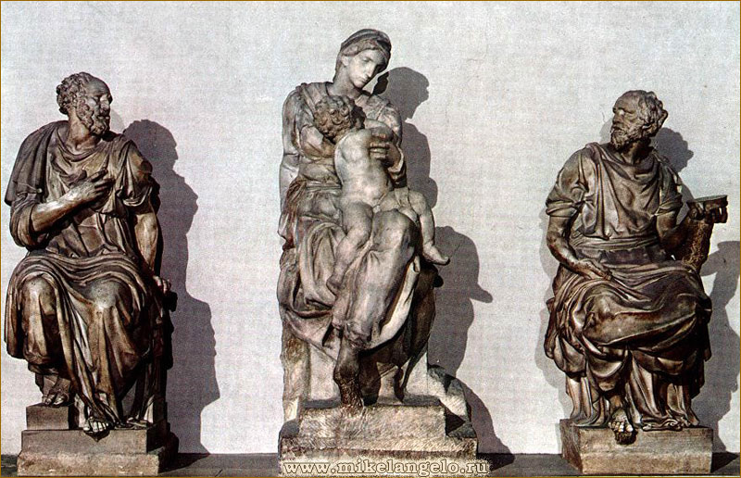
Скульптурное изображение Мадонны погребальной капеллы Медичи, может считаться одним из самых прекрасных образов Богоматери, созданных Микеланджело. Мадонна Медичи, скульптура - ключевой образ капеллы и одно из высших созданий изобразительного гения.
Микеланджело Буонарроти. Фрагмент капеллы Медичи
Мадонна с Младенцем, в окружении Св. Космас и Св. Дамиан (1521-1531гг.)

Slide 16
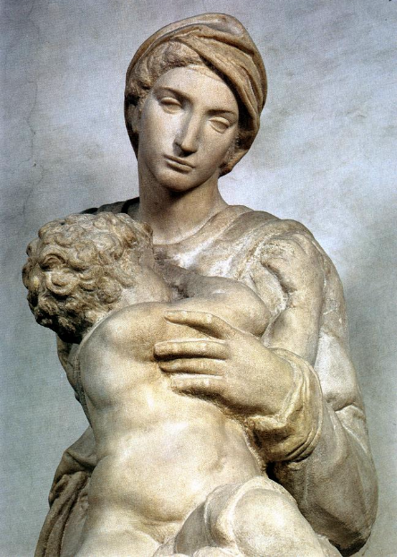
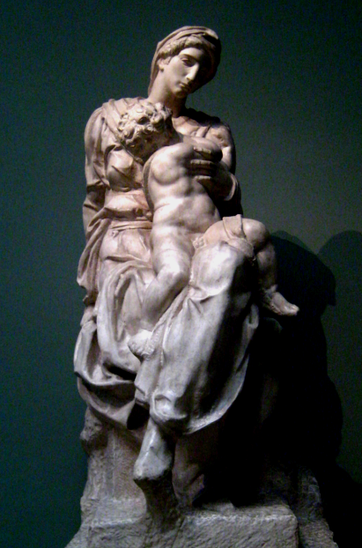
Мадонна выполняет очень важную композиционную
роль во всей капелле.
Образ Мадонны,
проникнутый трагизмом мироощущения, величав и человечен. Ее поза, напряженная и динамичная, беспокойный ритм складок одежды — все связывает ее с другими образами капеллы. Общее настроение скорби, глубокого тяжелого раздумья, горечи утраты передано
в ансамбле капеллы с удивительной
целостностью и силой.
Микеланджело Буонарроти.
Мадонна Медичи (1521-1534гг.)
Мрамор. Высота: 2,26 м

Slide 17
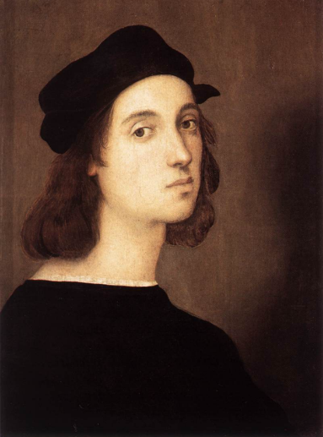
Рафаэ́ль Са́нти (1483-1520)
Рафаэль – архитектор, мастер портрета, разносторонний художник, талантливый декоратор, он был центральной фигурой художественной жизни Рима. Но больше всего он известен в истории мирового искусства
как создатель
дивных “Мадонн”.
Тема мадонны у Рафаэля слилась с темой поэтического восхваления прекрасной женщины.
Автопортрет
в возрасте 23 лет

Slide 18
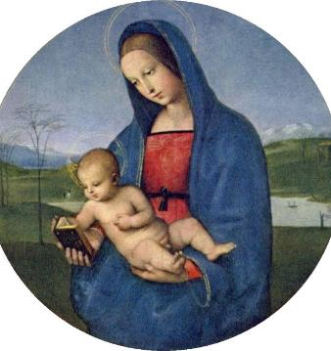
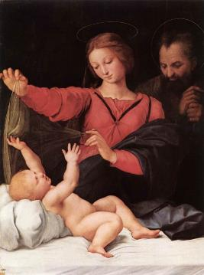
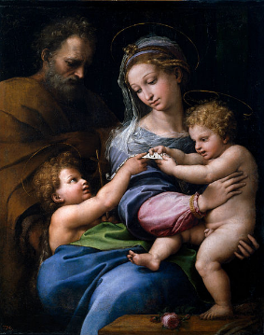
В созвездии гениальных мастеров Высокого Возрождения, где Леонардо – интеллект, Микеланджело — мощь, а Рафаэль был главным носителем гармонии.
Рафаэля принято считать певцом женской красоты. Он написал более двадцати мадонн, начиная с «Мадонны Конестабиле» и кончая «Сикстинской мадонной».
Рафаэль Санти
Мадонна Конестабиле (1504г.)
Рафаэль Санти
Мадонна с вуалью (ок. 1508г.)
Рафаэль Санти
Мадонна с розой
(ок. 1518г.)

Slide 19
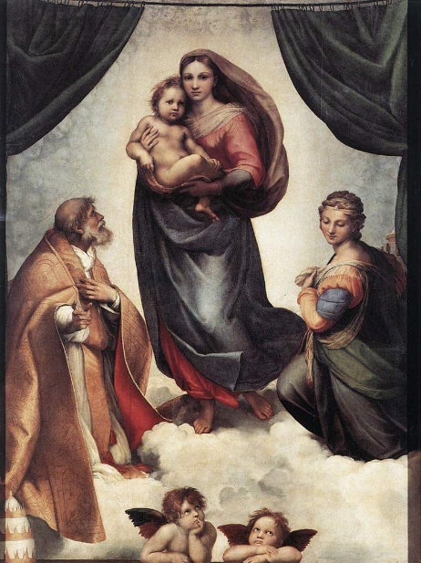
Величайшим созданием мирового искусства стала картина Рафаэля «Сикстинская мадонна»
в которой гениально воплощена идея материнства, земное, реалистическое изображение
женщины-матери.
Обаяние картины в естественном сочетании простоты и торжественности, нежной женственности и царственного величия.
Рафаэль Санти
Сикстинская Мадонна (1512-1513гг.)

Slide 20
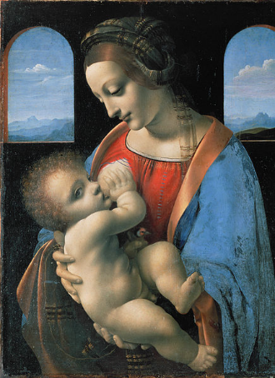
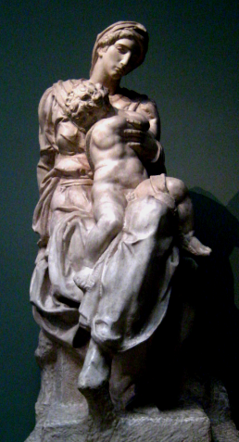
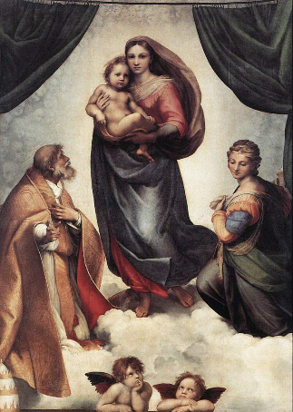
Для великих художников
живопись и скульптура, в первую очередь,
была способом познания мира.
Леонардо да Винчи
Мадонна Литта
(1490-1491гг.)
Микеланджело
Мадонна Медичи (1521-1534гг.)
Рафаэль Санти
Сикстинская Мадонна
(1512-1513гг.)

Slide 21
Закрепление материала.
Какой образ почитали в культуре с древних времён?
Почему тайны женской красоты тревожат человечество на протяжении всей истории его существования?
Какие шедевры мастеров итальянского Возрождения произвели на вас особое впечатление? Объяснив свой выбор.
Знакомство с планом характеристики одной из картин и ее автора.

Slide 22
Анализ произведения искусства (живописи).
ОБЩИЙ АНАЛИЗ
Автор
Название картины
Дата, место создания
Размеры
Материал и техника
СОДЕРЖАНИЕ
сюжет, тема (идея, цель)
эмоциональное содержание (настроение, впечатление)
мотивы, символы.
Стиль, направление
характерные форма и черты
почерк художника, своеобразие
ОЦЕНИВАНИЕ Личное мнение:
связь формы и содержания (особенности стиля)
актуальность темы, новизна (как эта тема трактуется другими художниками).
значение произведения, ценность для мировой культуры.

Slide 23
Литература.
Программы для общеобразовательных школ, гимназий, лицеев. Мировая художественная культура. 5-11 классы. Г.И.Данилова. М.: Дрофа, 2007.
Мировая художественной культуры (поурочное планирование), 7 класс. Н.Н.Куцман. Волгоград. Корифей. 2011 год.
Учебник «Мировая художественная культура». 7-9 классы: Базовый уровень. Г.И.Данилова. Москва. Дрофа. 2010 год.
Википедия –
https://ru.wikipedia.org/wiki/%D0%A0%D0%B0%D1%84%D0%B0%D1%8D%D0%BB%D1%8C_%D0%A1%D0%B0%D0%BD%D1%82%D0%B8
https://ru.wikipedia.org/wiki/%D0%9C%D0%B8%D0%BA%D0%B5%D0%BB%D0%B0%D0%BD%D0%B4%D0%B6%D0%B5%D0%BB%D0%BE
https://ru.wikipedia.org/wiki/%D0%9B%D0%B5%D0%BE%D0%BD%D0%B0%D1%80%D0%B4%D0%BE_%D0%B4%D0%B0_%D0%92%D0%B8%D0%BD%D1%87%D0%B8
http://school-collection.edu.ru/catalog/rubr/8f5d7210-86a6-11da-a72b-0800200c9a66/22324/

